Slide 1
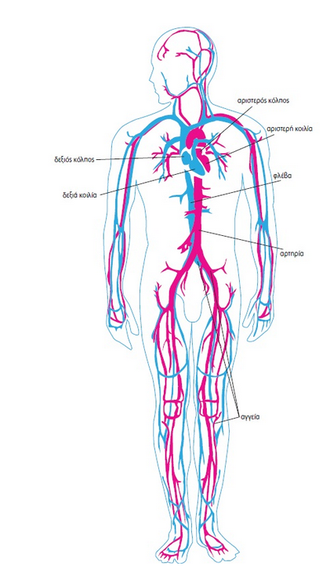
Κυκλοφορικό σύστημα και υγεία
Το κυκλοφορικό σύστημα: :
τροφοδοτεί (δίνει) όλα τα κύτταρα με χρήσιμες ουσίες
απομακρύνει τις άχρηστες από τα κύτταρα
Καταπολεμά τα μικρόβια που προκαλούν ασθένειες με τα λευκά αιμοσφαίρια..

Slide 2
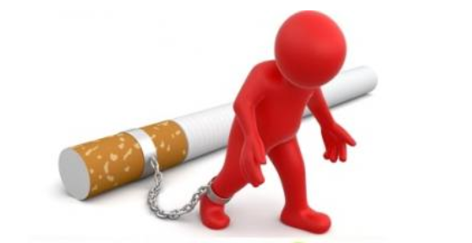
Κυκλοφορικό σύστημα και υγεία
Διάφορες αιτίες που μπορεί να βλάψουν το κυκλοφορικό σύστημα είναι :
το κάπνισμα
η παχυσαρκία, τροφή με πολλά λίπη
Διάφοροι περιβαλλοντικοί παράγοντες όπως διάφορα επικίνδυνα αέρια
Κληρονομικές ασθένειες
Και άλλα ..

Slide 3
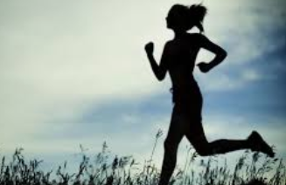
Κυκλοφορικό σύστημα και υγεία
Η άσκηση και η ισορροπημένη διατροφή , μειώνουν τις πιθανότητες εμφάνισης ασθενειών του κυκλοφορικού συστήματος.

Slide 4
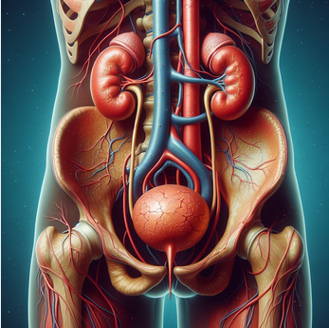
Ουροποιητικό σύστημα
Προβλήματα στο ουροποιητικό σύστημα μπορούν να δημιουργηθούν από:
τη γήρανση του ανθρώπου
τραυματισμούς, ασθένειες

Slide 5
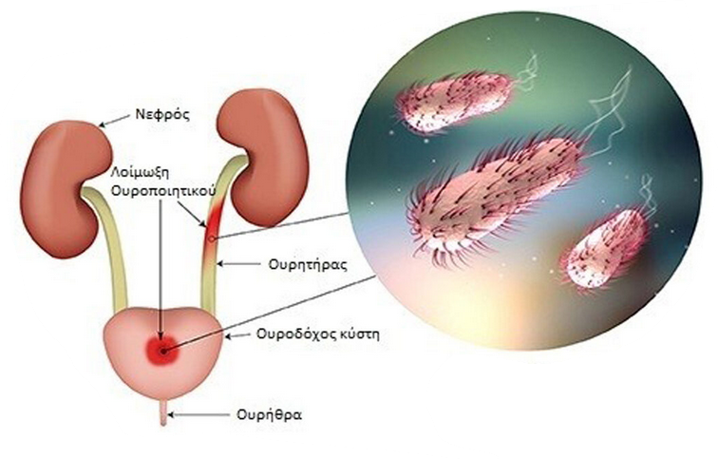
Ουροποιητικό σύστημα
Προβλήματα ουροποιητικό σύστημα μπορούν να δημιουργηθούν από:
Αν κάποιος παθογόνος μικροοργανισμός εισέλθει (μπει) μέσα στο ουροποιητικό σύστημα προκαλεί την ασθένεια ουρολοίμωξη
Η ουρήθρα των γυναικών είναι κοντύτερη από αυτή των ανδρών, ενώ βρίσκεται και πιο κοντά στον πρωκτό, από τον οποίο υπάρχει ο κίνδυνος να περάσει κάποιο μικρόβιο στο ουροποιητικό σύστημα.
Άρα οι γυναίκες έχουν περισσότερες πιθανότητες από τους άντρες να πάθουν ουρολοίμωξη.
Παθογόνα μικρόβια ( βακτήρια)

Slide 6
Ουροποιητικό σύστημα
Για να προστατεύσουμε το ουροποιητικό σύστημα θα πρέπει
Να τηρούμε τους κανόνες υγιεινής ( καθαριότητα)
Να μη φοράμε στενά ρούχα, γιατί τότε μπορούν να εμφανιστούν μικρόβια.

